Slide 1
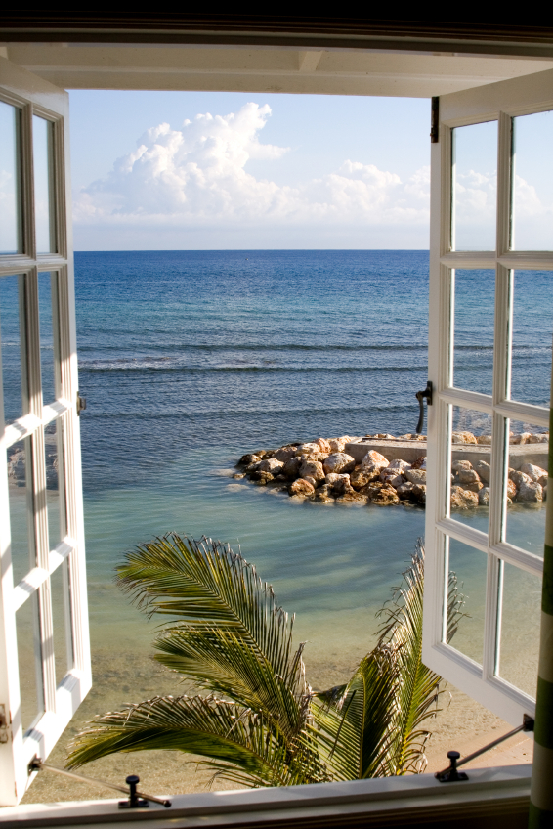
Guadeloupe
Continent américain

Slide 2
Capitale Pointe-à-Pitre

Slide 3
Nombre d’ habitants
il y a 450 000 habitants

Slide 4
Jean Pierre Anzala

Slide 5
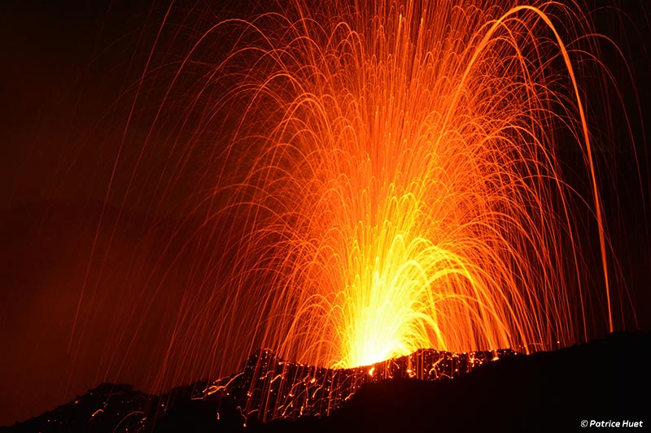
volcan de Guadeloupe

Slide 6
Suite des volcans

Slide 7
Feux d’artifices de Guadeloupe multicolore

Slide 8
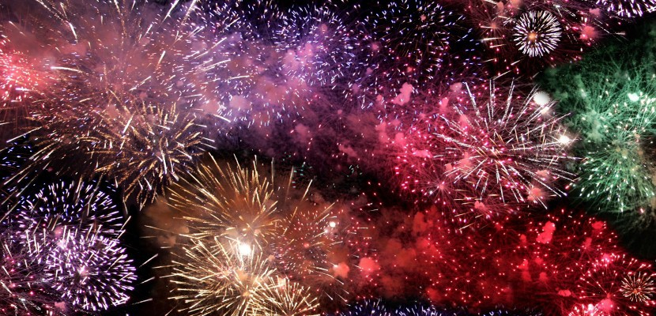

Slide 9
Le Climat de la Guadeloupe
La température de Guadeloupe le minimum 20 degrés et maximum 32 degrés

Slide 10
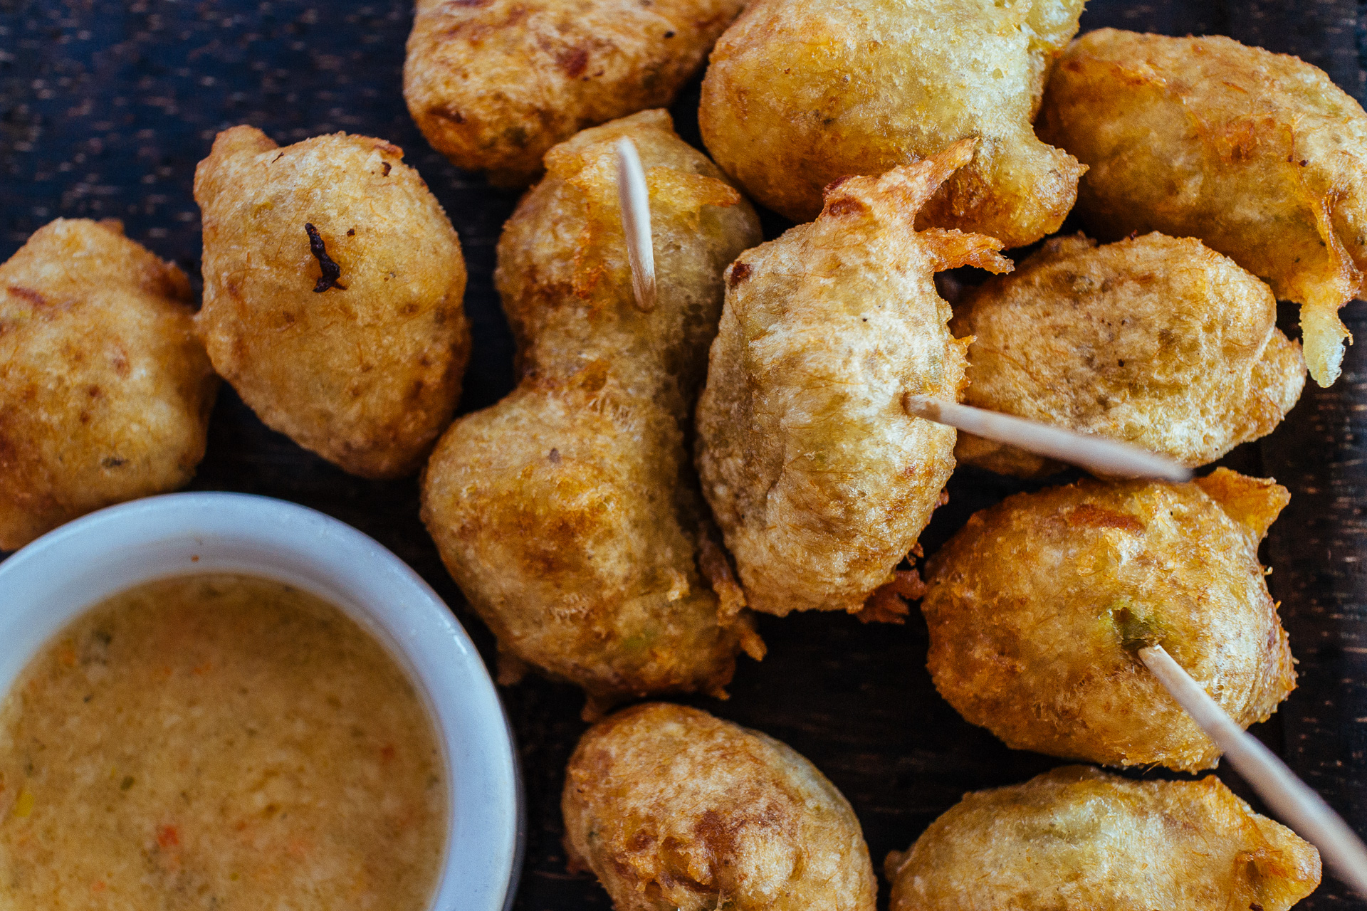
Nourriture de Guadeloupe
Beignets de poisson

Slide 11
fin
Merci d’avoir regardé notre diaporama

